Slide 1


Slide 2

Il convient de lancer le mode diaporama pour la diffusion de la leçon en classe
Réservé à l’enseignant (e)

Slide 3

Pictogrammes
Réservé à l’enseignant (e)

Slide 4
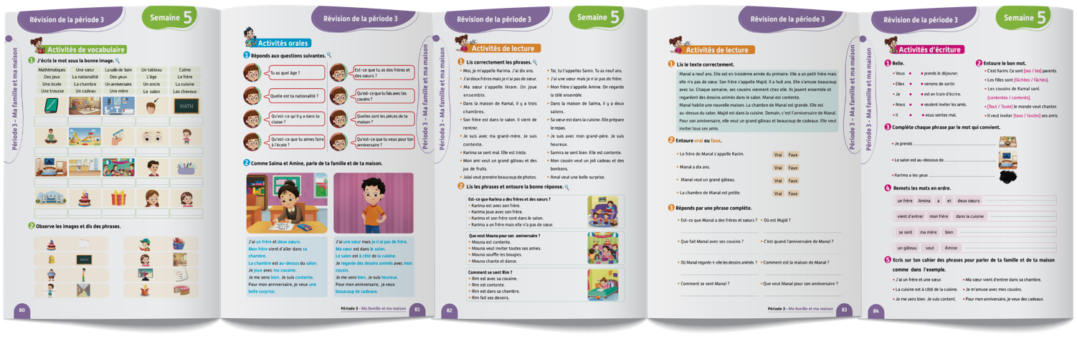
Contenu de la semaine
Réservé à l’enseignant (e)

Slide 5


Organisation de la semaine 5
Réservé à l’enseignant (e)
Séance 1
Séance 3
Activités de vocabulaire
Évaluation
Activités de vocabulaire
Évaluation
Séance 2
Séance 4
Activités de vocabulaire
Évaluation
Activités de vocabulaire
Évaluation
Séance 5
Séance 6
Évaluation
Évaluation

Slide 6



Plan de la séance 1
Réservé à l’enseignant (e)
1. Activité 1
Questions en rafale.
Prise de parole.

Slide 7
Réservé à l’enseignant (e)
(ة)خاص بالأستاذ
Au terme de cette séance de révision, l’enseignant doit vérifier qu’au moins 80% des élèves sont capables de :
Répondre à l’oral aux questions.
Prendre la parole pour partager des informations.
* Si ce taux n’est pas atteint, il convient de mettre en place des actions de remédiation, collectives ou individuelles.

Slide 8




Bonjour les enfants. Aujourd’hui, nous allons commencer une nouvelle séance de révision. Soyez attentifs.

Slide 9

Maintenant, c’est l’activité des questions en rafales. Je vais désigner des élèves au hasard pour répondre. Tenez-vous prêts.
?
?
?

Slide 10
Est-ce que tu as une sœur ?
?
Est-ce que tu as une sœur ?

Slide 11
Est-ce que tu as un frère ?
?
Est-ce que tu as un frère ?

Slide 12
Est-ce que tu as un cousin ?
?
Est-ce que tu as un cousin ?

Slide 13
Est-ce que tu as une cousine ?
?
Est-ce que tu as une cousine ?

Slide 14
Qu'est-ce que tu fais avec ton frère ou ta sœur ?
?
Qu'est-ce que tu fais avec
ton frère ou ta sœur ?

Slide 15
Qu'est-ce que tu fais avec ton cousin ou ta cousine ?
?
Qu'est-ce que tu fais avec
ton cousin ou ta cousine ?

Slide 16
Qu’est-ce que tu fais avec tes parents ?
?
Qu’est-ce que tu fais
avec tes parents ?

Slide 17

Où est ta sœur ?
?
Où est ta sœur ?

Slide 18

Où est ton frère ?
?
Où est ton frère?

Slide 19
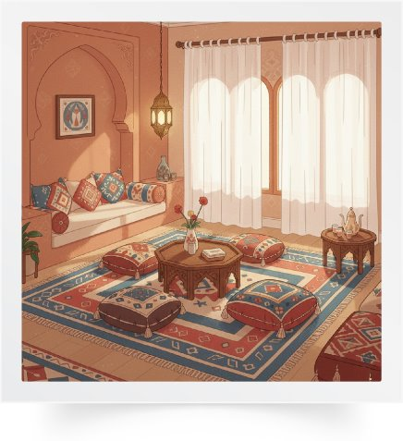
Où sont tes parents ?
?
Où sont tes parents ?

Slide 20
Quelles sont les pièces de ta maison ?
?
Quelles sont les pièces
de ta maison ?

Slide 21

Où est la cuisine ?
?
Où est la cuisine ?

Slide 22

Où est la salle de bain ?
?
Où est la salle de bain ?

Slide 23
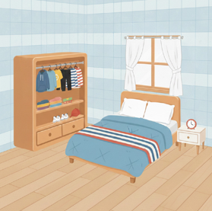
Où est le placard ?
?
Où est le placard ?

Slide 24
Comment tu te sens ?
?
Comment tu te sens ?

Slide 25

Comment se sent la fille ?
?
Comment se sent la fille ?

Slide 26
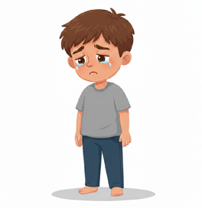
Comment se sent le garçon ?
?
Comment se sent le garçon ?

Slide 27
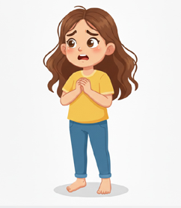
Comment se sent la fille ?
?
Comment se sent la fille ?

Slide 28
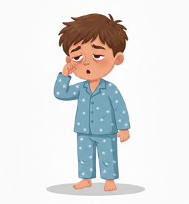
Comment se sent le garçon ?
?
Comment se sent le garçon ?

Slide 29
Qu’est-ce que tu veux pour ton anniversaire ?
?
Qu’est-ce que tu veux pour
ton anniversaire ?

Slide 30
Qui est-ce que tu peux inviter pour ta fête ?
?
Qui est-ce que tu peux inviter pour fa fête ?

Slide 31
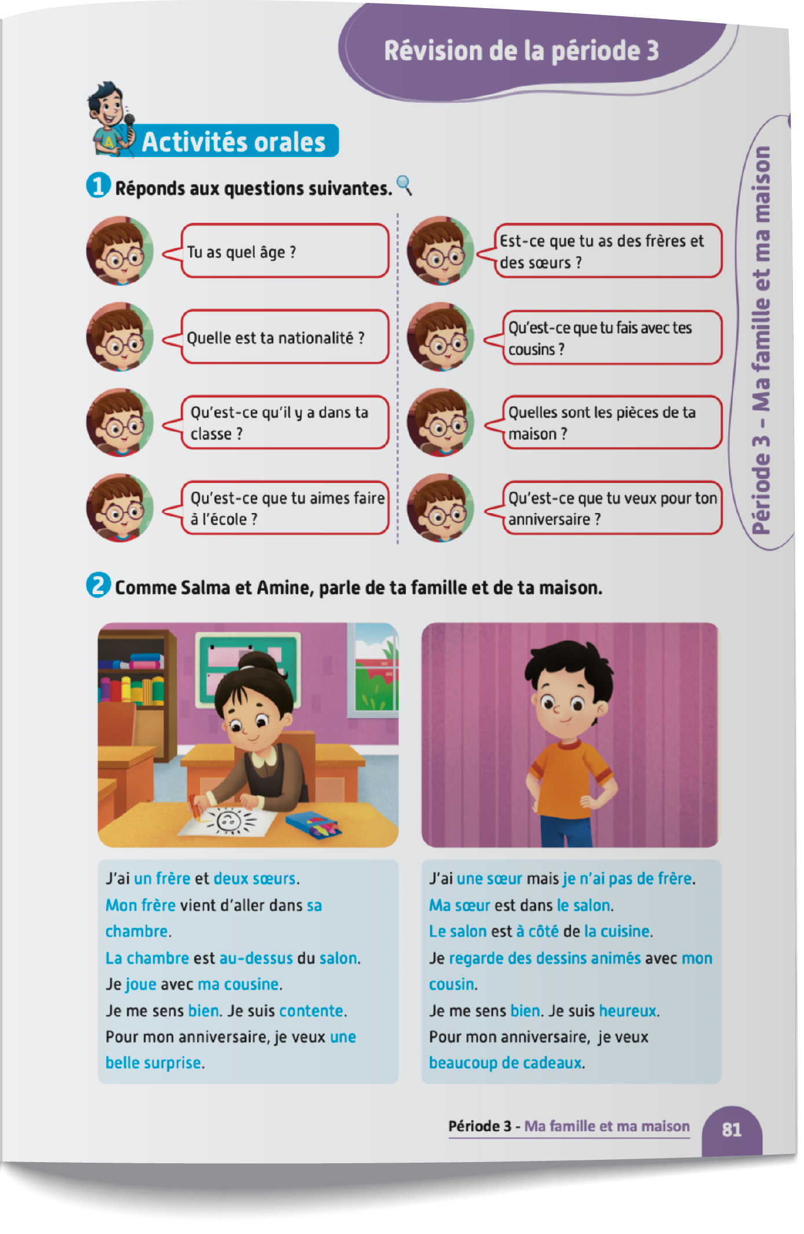
Prenez vos livrets à la page 81.

Slide 32
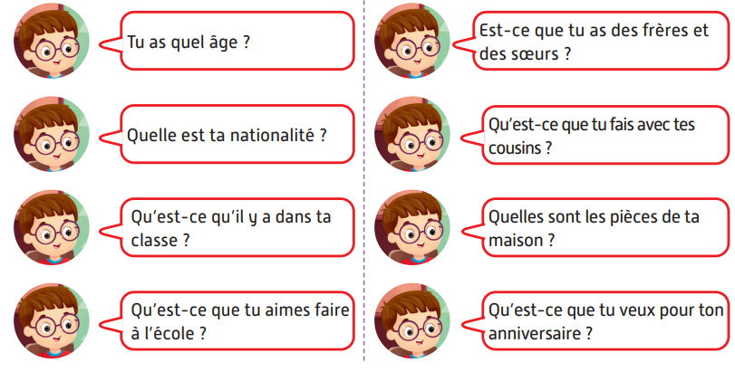

Maintenant, tout le monde participe. Chacun pose à l’autre les questions suivantes :

Slide 33


Plan de la séance
Réservé à l’enseignant (e)
Questions en rafale.
2, Activité 2
Prise de parole.

Slide 34


Maintenant, vous allez prendre la parole pour parler des membres de votre famille, de ce qu'ils sont en train de faire, des pièces de votre maison, de comment vous vous sentez et de ce que vous voulez pour votre anniversaire.
Étape 1
Étape 2
Étape 3
Situation : Présente-toi, puis parle de ta famille, de ta maison. Dis comment tu te sens et parle de ce que tu veux pour ton anniversaire.
Je m’appelle _____. J’ai _____[ un frère / une sœur ] .
Avec [ membre de famille ], on ______ [ activité ] .
________ vient de ______ [pièce de la maison].
Sa chambre est _________ [position ].
Je ______ [activité] avec _____ [membre de famille].
Je me sens ________ .
Pour mon anniversaire, je veux ____________ [ objet ].
Je veux inviter tous mes __________ [personnes].

Slide 35
Étape 1. Je vais vous expliquer la situation.
Étape 1
Étape 2
Étape 3
Situation : Présente-toi, puis parle de ta famille, de ta maison. Dis comment tu te sens et parle de ce que tu veux pour ton anniversaire.
Je m’appelle _____. J’ai _____[ un frère / une sœur ] .
Avec [ membre de famille ], on ______ [ activité ] .
________ vient de ______ [pièce de la maison].
Sa chambre est _________ [position ].
Je ______ [activité] avec _____ [membre de famille].
Je me sens ________ .
Pour mon anniversaire, je veux ____________ [ objet ].
Je veux inviter tous mes __________ [personnes].

Slide 36
Étape 2. Chacun réfléchit silencieusement à ce qu’il va dire dans sa prise de parole.
Étape 1
Étape 2
Étape 3
Situation : Présente-toi, puis parle de ta famille, de ta maison. Dis comment tu te sens et parle de ce que tu veux pour ton anniversaire.
Je m’appelle _____. J’ai _____[ un frère / une sœur ] .
Avec [ membre de famille ], on ______ [ activité ] .
________ vient de ______ [pièce de la maison].
Sa chambre est _________ [position ].
Je ______ [activité] avec _____ [membre de famille].
Je me sens ________ .
Pour mon anniversaire, je veux ____________ [ objet ].
Je veux inviter tous mes __________ [personnes].

Slide 37
Étape 3. Maintenant, vous allez prendre la parole. Qui veut passer au tableau ?
Étape 1
Étape 2
Étape 3
Situation : Présente-toi, puis parle de ta famille, de ta maison. Dis comment tu te sens et parle de ce que tu veux pour ton anniversaire.
Je m’appelle _____. J’ai _____[ un frère / une sœur ] .
Avec [ membre de famille ], on ______ [ activité ] .
________ vient de ______ [pièce de la maison].
Sa chambre est _________ [position ].
Je ______ [activité] avec _____ [membre de famille].
Je me sens ________ .
Pour mon anniversaire, je veux ____________ [ objet ].
Je veux inviter tous mes __________ [personnes].

Slide 38
Prenez vos livrets à la page 81.

Slide 39
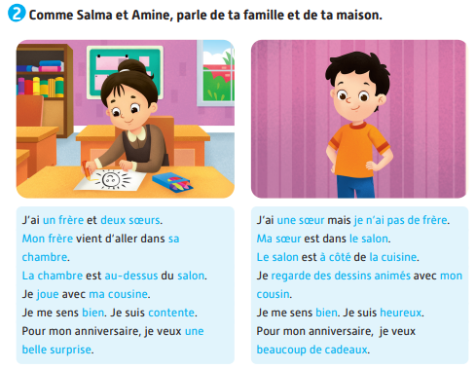
Maintenant, tout le monde participe. Chacun parle des membres de sa famille, de ce qu'ils sont en train de faire, des pièces de sa maison, de comment il se sent et de ce qu'il veut pour son anniversaire, comme dans les exemples.

Slide 40

La séance d’aujourd’hui est terminée. À la maison, lisez et recopiez les présentations de Salma et Amine.

Slide 41
Réservé à l’enseignant (e)
Évaluation des acquis
de la période 3

Slide 42
Réservé à l’enseignant (e)
Les compétences évaluées
CO1 Comprendre, à l’oral, des mots de vocabulaire.
CO2 Comprendre, à l’oral, des phrases.
PO1 Produire, à l’oral, des mots de vocabulaire.
PO2 Participer à un dialogue en mobilisant les actes de parole étudiés.
PO3 Prendre la parole pour partager des informations.
LF1 Lire des mots et des phrases correctement et avec fluidité.
LF2 Lire des textes correctement et avec fluidité.

Slide 43

Réservé à l’enseignant (e)
  Cette partie est consacrée à l’évaluation des compétences suivantes : CO1 – C02– PO1 – PO2 – PO3 - LF1 – LF2 .
  La passation se fait de manière individuelle : l’enseignant évalue chaque élève en l’ invitant à son bureau.
  L’enseignant est guidé par le ppt affiché sur son ordinateur qui ne doit pas être projeté sur l’écran de la classe (l’ordinateur doit être débranché du Datashow).
  Pendant que l’enseignant évalue de manière individuelle les élèves, le reste de la classe réalise des activités pour assurer le calme : lecture, coloriage, copie, dessin.
  L’enseignant note immédiatement chaque compétence évaluée et renseigne la grille de compilation (0 -10 ) en s’appuyant sur les indications de compilation en dessous de chaque slide d’item.

Slide 44
Réservé à l’enseignant (e)
Avant de commencer les évaluations individuelles
1- Garder à portée de main la grille de compilation
2- Donner une activité à réaliser au reste de la classe

Slide 45

Réservé à l’enseignant (e)
L’enseignant demande aux élèves de prendre le livret à la page 80 et de relire en silence les mots de l’activité 1.

Slide 46
Bonjour cher élève. Nous allons faire quelques activités d’évaluation.

Slide 47
Réservé à l’enseignant (e)
C01. Comprendre, à l’oral, des mots de vocabulaire .

Slide 48





Regarde les images, écoute le mot et montre la bonne image. Je vais te dire cinq mots : Les parents – Sortir - Le placard – Un cadeau – Fatigué.
1 réponse correcte = 2 points

Slide 49
Réservé à l’enseignant (e)
C02. Comprendre, à l’oral, des mots de vocabulaire.

Slide 50
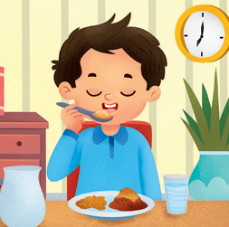
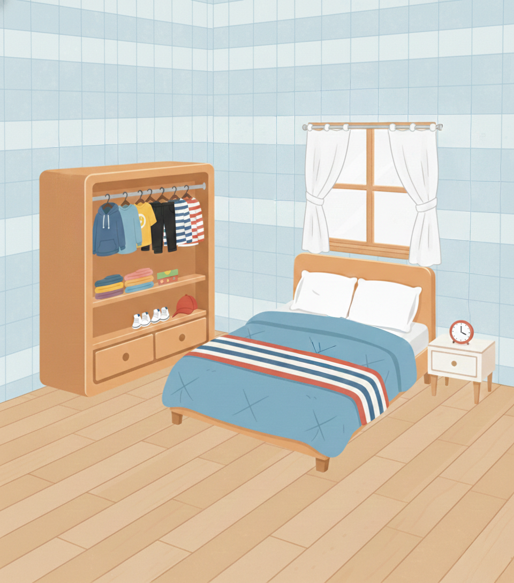

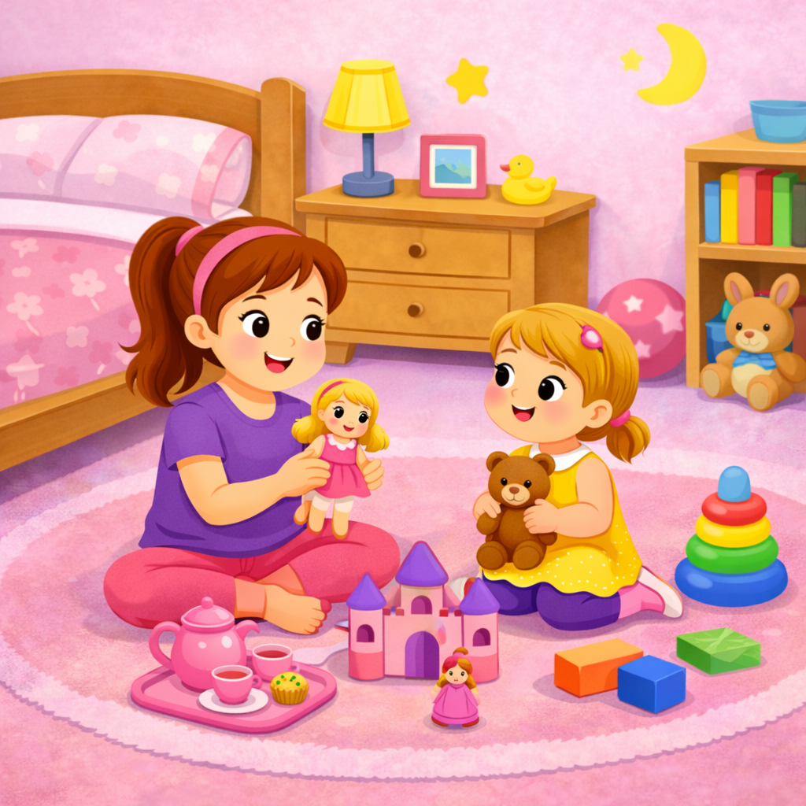
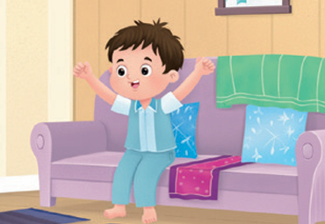
Regarde les images, écoute les phrases et montre les bonnes images : Sara est dans sa chambre avec sa sœur – Le garçon prend son petit-déjeuner – Le lit est à côté du placard – C’est l’anniversaire de Nour - Sami est content.
1 réponse correcte = 2 points

Slide 51
Réservé à l’enseignant (e)
P01. Produire, à l’oral, des mots de vocabulaire.

Slide 52




Mets ton doigt sur chaque image, dis-moi le mot en français.
1 réponse correcte = 2 points

Slide 53
Réservé à l’enseignant (e)
PO2. Participer à un dialogue en mobilisant les actes de parole étudiés.

Slide 54
Je vais te poser des questions et tu dois répondre correctement.
Comment ça va ?
Est-ce que tu as des frères et sœurs ?
Qu’est-ce que tu fais avec tes cousins et tes cousines ?
Dans ta maison, où est la salle de bain ?
Qu’est-ce que tu veux pour ton anniversaire ?
1 réponse correcte = 2 points

Slide 55
Réservé à l’enseignant (e)
P03. Prendre la parole pour parler de ma famille et de ma maison.

Slide 56
Présente-toi, puis parle de ta famille, de ta maison. Dis comment tu te sens et parle de ce que tu veux pour ton anniversaire. Tu dois dire 5 phrases. Expliquer la consigne avec la langue de l’apprenant.
Situation : Présente-toi, puis parle de ta famille, de ta maison. Dis comment tu te sens et parle de ce que tu veux pour ton anniversaire.
1 réponse correcte = 2 points (10 pts)

Slide 57
Réservé à l’enseignant (e)
LF1. Lire des mots correctement.

Slide 58
Je vais te montrer des mots et tu dois les lire.
L’enseignant choisit 5 mots.
coccinelle chien coq poussin
champignon photo œuf vase
chaise neuf hibou pourquoi
1 réponse correcte = 2 points

Slide 59
Réservé à l’enseignant (e)
LF2. Lire des phrases correctement et avec fluidité.

Slide 60
Lis les phrases correctement et avec fluidité.
Je prends le petit-déjeuner avec mon frère.
Majd s’amuse avec ses cousins.
Fluidité = 4 points ( 2 points par phrase)
Correction = 6 points ( 0,5 par mot)

Slide 61
C’est fini. Reviens à ta place !

